Slide 1
MLOps
Modelos de IA em produção
Encontro 2: domingo, 31/05/2026
08h45 às 12h00
Prof. Dr. Gilvan Veras
gilvanveras@ufpi.edu.br

Slide 2
Agenda do domingo
08h45 às 09h25: Unidade 3 Parte 2 (CI/CD com GitHub Actions).
09h25 às 09h55: Estratégias de rollout (Rolling Update e variações).
09h55 às 10h10: Unidade 4 abertura (por que monitorar ML é diferente).
10h10 às 10h25: intervalo.
10h25 às 10h50: Unidade 4 (drift, feedback loops, ciclo de vida).
10h50 às 11h00: instruções da avaliação.
11h00 às 11h55: avaliação composta (Parte 1 + Parte 2).
11h55 às 12h00: encerramento.

Slide 3
Retomada do sábado
Stack: uv, Git, DVC, MLflow, FastAPI, Docker.
Modelo treinado, rastreado e registrado com alias @champion.
API HTTP servindo o @champion vigente em Docker.
Hoje fechamos o ciclo: CI/CD, monitoramento e ciclo de vida.

Slide 4
Unidade 3 (parte 2)

Slide 5
Anatomia de um workflow
Disparado por eventos: push, pull_request, schedule, workflow_dispatch.
Composto por jobs, que rodam em runners (Ubuntu, Windows, macOS).
Jobs têm steps sequenciais; cada step é um shell ou uma action.
Outputs entre jobs via needs.<job>.outputs.<key>.

Slide 6
Pipeline de ML em GitHub Actions
Acc >= 0.85?
validate-data
train
build & push
deploy
Jobs encadeados com 'needs:'. Gate de qualidade bloqueia deploy se métrica do modelo regredir.
Notes:
4 jobs encadeados com 'needs:'. Cada job roda em runner ubuntu-latest isolado. O gate de qualidade no losango bloqueia o deploy quando a métrica do modelo regride: o pipeline falha cedo e barato. Em verde, o deploy chega a staging via curl ao DEPLOY_URL configurado em secrets.

Slide 7
Workflow típico de ML
.github/workflows/ci.yml
name: ci
on: { push: { branches: [main] }, pull_request: }
jobs:
quality:
runs-on: ubuntu-latest
steps:
- uses: actions/checkout@v4
- uses: astral-sh/setup-uv@v3
- run: uv sync
- run: uv run ruff check .
- run: uv run pytest -q
build-and-push:
needs: quality
if: github.ref == 'refs/heads/main'
runs-on: ubuntu-latest
steps:
- uses: actions/checkout@v4
- uses: docker/build-push-action@v6
with: { context: ., push: true, tags: '...' }

Slide 8
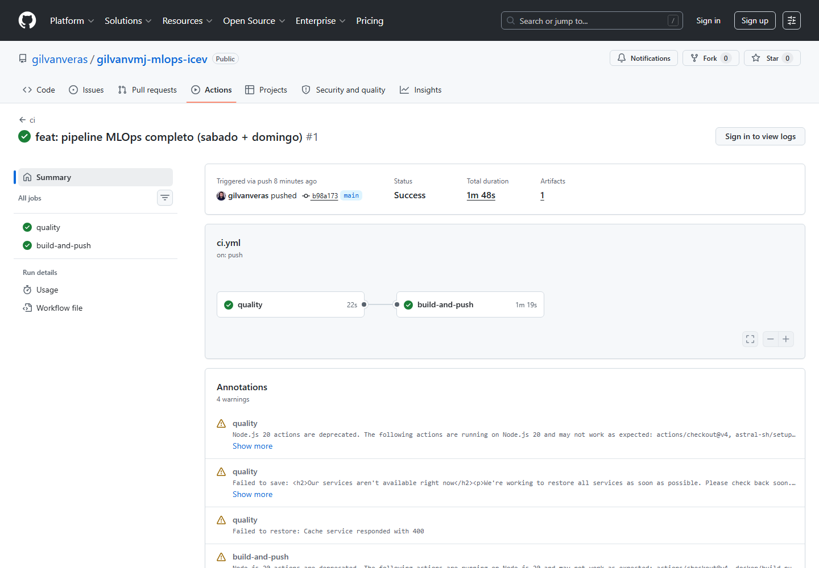
CI verde no GitHub Actions (UI)

Slide 9
Boas práticas em CI/CD para ML
Fail fast: lint antes de testes; testes antes de build; build antes de deploy.
Cache de dependências (setup-uv com enable-cache, actions/cache).
Secrets nunca commitados; sempre secrets.GITHUB_TOKEN ou secrets.<nome>.
Permissions mínimas declaradas por job.
Imagem com duas tags: :latest (humano) e :${{ github.sha }} (rastreável).

Slide 10

CI/CD de ML decide:
promover ou não.

Slide 11
Cinco estratégias de rollout
Recreate: derruba e sobe; downtime.
Rolling Update: substitui réplicas gradualmente; sem downtime.
Blue/Green: duas frotas idênticas; troca o roteador.
Canary: nova versão recebe X% do tráfego antes do resto.
Shadow: cópia do tráfego para a versão nova; resposta não vai ao usuário.

Slide 12
Recreate vs Rolling Update
Recreate:
downtime aceito.
risco alto.
usar apenas em dev.
Rolling Update:
sem downtime.
risco médio.
padrão em Kubernetes e ECS.

Slide 13

Rolling Update em detalhe
Suponha 4 réplicas v1 e deploy de v2.
Orquestrador sobe 1 réplica v2 e aguarda readiness probe.
Derruba 1 réplica v1; repete até completar 4.
maxSurge controla quantas a mais podem coexistir.
maxUnavailable controla quantas podem estar fora.
Falha de readiness pausa rollout automaticamente.
Notes:
Imagem fortemente recomendada: diagrama animado de rolling update mostrando 4 réplicas v1 sendo substituídas progressivamente por v2.

Slide 14

Shadow deployment:
tráfego real, risco zero.

Slide 15
Shadow deployment para ML
Versão nova recebe cópia do tráfego de produção.
Resposta da versão nova NÃO chega ao usuário final.
Permite comparar predições novas e antigas em dados reais.
Gera dataset valioso antes de promover a champion.
Risco zero para a experiência do usuário.

Slide 16
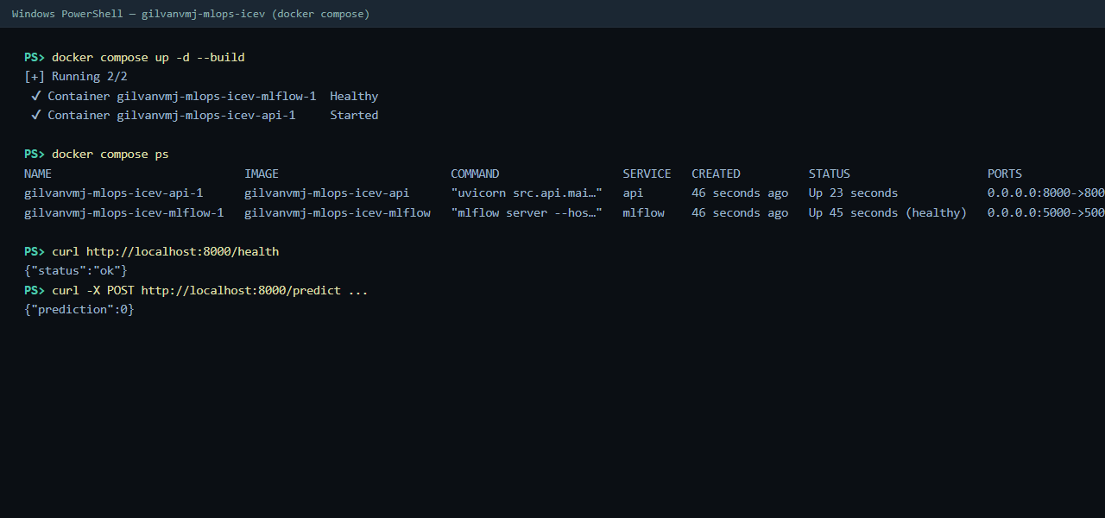
Deploy local: docker compose (UI)

Slide 17
Unidade 4

Slide 18
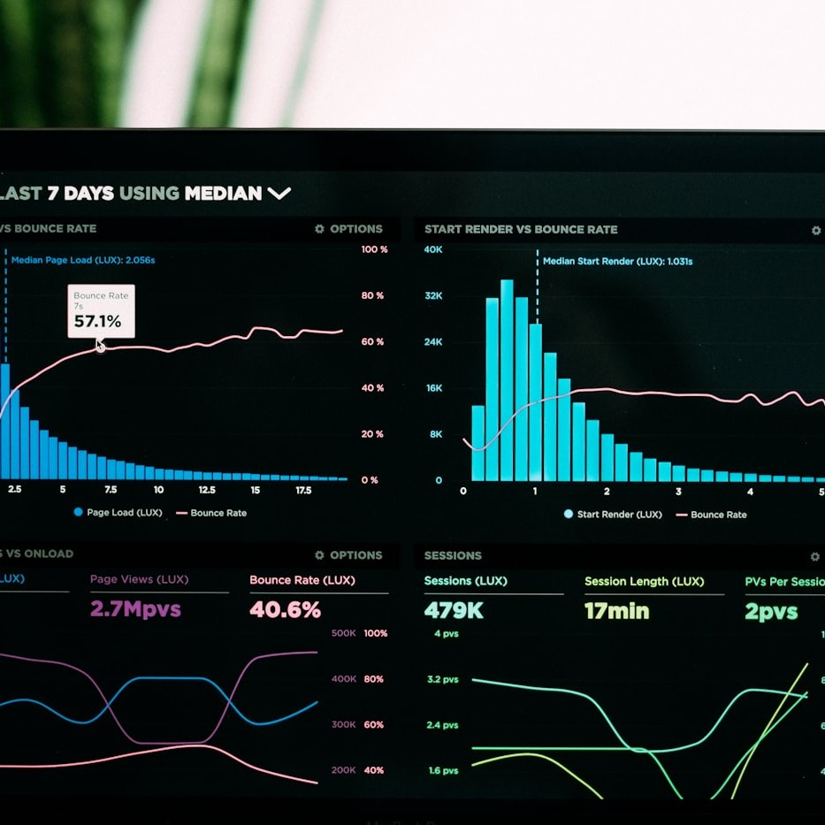
Software falha alto.
ML falha baixo.

Slide 19
Por que monitorar ML é diferente
Software tradicional: exception, 500, latência. APM clássico detecta.
ML: continua respondendo 200 OK enquanto a acurácia degrada.
Causa típica: o mundo mudou (sazonalidade, regulação, novos perfis).
Sem monitoramento ativo, ninguém percebe até o KPI de negócio cair.

Slide 20
Três camadas de métricas
Sistema: CPU, memória, latência p95, taxa de erro HTTP.
Modelo/dados: distribuição de features, distribuição de predições, drift.
Negócio: conversão, receita por predição, NPS.
A camada de negócio é a métrica final que importa.
As outras existem para protegê-la.

Slide 21
Data drift vs Concept drift
Data drift (covariate shift):
muda P(X).
Distribuição das entradas se desloca.
Ex.: pandemia muda mobilidade urbana.
Concept drift:
muda P(Y|X).
A relação entrada-saída mudou.
Ex.: comportamento de compra após inflação.

Slide 22
Testes estatísticos para drift
Variáveis numéricas:
Kolmogorov-Smirnov (KS).
Wasserstein distance.
Population Stability Index (PSI).
Variáveis categóricas:
Chi-squared.
Jensen-Shannon divergence.
Janela de referência (treino) versus janela atual (últimos N dias).

Slide 23
Evidently AI em uma chamada
drift_report.py
from evidently import Report
from evidently.presets import DataDriftPreset
report = Report(metrics=[DataDriftPreset()])
snapshot = report.run(
reference_data=df_train,
current_data=df_prod_last_7d,
)
snapshot.save_html("drift_report.html")
Notes:
Imagem opcional: screenshot do relatório HTML do Evidently mostrando drift por feature.

Slide 24
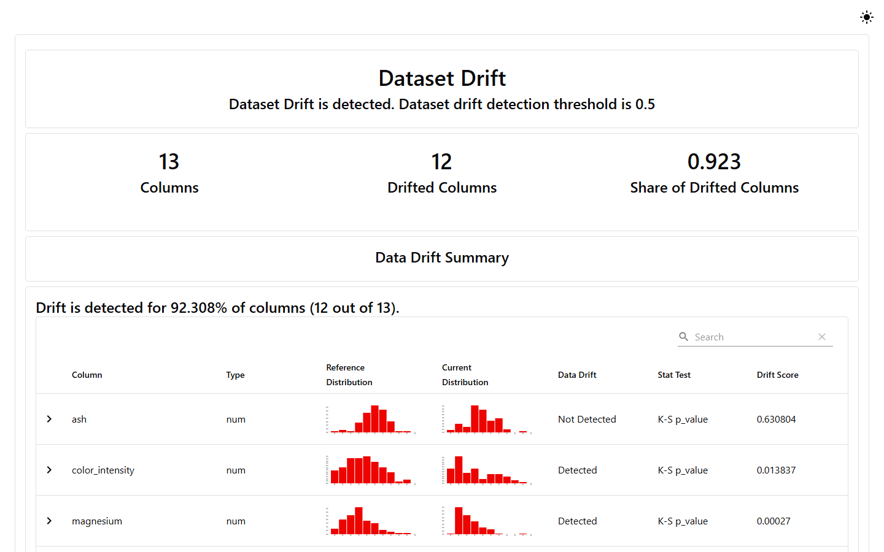
Evidently: relatorio de drift (UI)

Slide 25
Log de predições: o que registrar
request_id (UUID) e timestamp UTC.
model_name e model_version (ou alias capturado no momento).
Payload de entrada (pseudonimizado, se houver PII).
Predição, probabilidade e latência.
Cabeçalhos relevantes (tenant, canal).
Armazenar em Postgres (volumes baixos) ou S3/Parquet (altos).

Slide 26
Feedback loops: três tipos
Explícito: usuário marcou 'isto está errado'. Raro.
Implícito: comportamento revela o real (clicou? converteu?).
Ground truth com atraso: rótulo real só aparece dias depois.
Cuidado: modelo pode influenciar o que vira dado de treino futuro.
Mitigação: exploração (epsilon-greedy, banditos), amostragem aleatória.

Slide 27
Triggers de retreino
Agendado: todo domingo às 03h. Previsível, talvez desnecessário.
Drift-based: PSI maior que 0.2 em qualquer feature dispara.
Performance-based: AUC observada cai 5% versus baseline.
Volume-based: N novos rótulos disponíveis.
Mais robusto: combinar drift-based + performance-based.

Slide 28

Champion hoje.
Challenger amanhã.

Slide 29
Pipeline de retreino ponta a ponta
Trigger dispara coleta de dados frescos.
Validação de dados (schema, ranges, sanidade).
Treino do challenger; avaliação contra o champion.
Registro do novo modelo no Model Registry.
Shadow scoring por X dias se a métrica passou o limiar.
Promoção a @champion; antigo vira @archived.

Slide 30
Resumo da Unidade 4
ML falha em silêncio. Monitoramento contínuo é essencial.
Três camadas de métricas; data drift e concept drift como diagnóstico.
Log de predições e feedback loops alimentam retreino.
Padrão Champion versus Challenger fecha o ciclo de vida.

Slide 31

Intervalo até 10h25

Slide 32
Síntese do módulo

Slide 33
Mapa do que aprendemos
MLOps existe para levar modelo de notebook a produção e mantê-lo lá.
Ementa coberta: ambientes reprodutíveis, Git e DVC, MLflow, FastAPI, Docker, GitHub Actions, Rolling Update, drift, feedback loops, retreinamento.
Stack open-source completa: uv, Git, DVC, MLflow, FastAPI, Docker, GitHub Actions, Evidently.
Pipeline ponta a ponta: treino, registro, A/B, deploy condicional, monitoramento.
Tudo demonstrado ao vivo e disponível em github.com/gilvanveras/wine-mlops-solution.

Slide 34
Onde estudar mais
Designing Machine Learning Systems (Chip Huyen). Texto de referência.
Machine Learning Engineering (Andriy Burkov). Pragmático.
Practical MLOps (Gift e Deza). Automação ponta a ponta.
MLOps Zoomcamp (DataTalks.Club). Curso livre.
ML-ops.org e Awesome-MLOps no GitHub.
Documentação oficial de MLflow, DVC, FastAPI, GitHub Actions, Evidently.

Slide 35
Avaliação

Slide 36
Estrutura da avaliação
Parte 1 (50 pts): Prova Objetiva. 10 questões de múltipla escolha. 30 min. Sem consulta.
Parte 2 (50 pts): Atividade Prática Operacional. Repositório pronto. 50 min. Com consulta.
Total 100 pts. Aprovação a partir de 60.
Cronograma: 11h00-11h30 Parte 1; 11h00-11h50 Parte 2; 11h50-11h55 demonstração.

Slide 37
Parte 1 - Prova Objetiva
10 questões de múltipla escolha, 5 pontos cada.
Conteúdo: tudo que vimos nos dois dias (Unidades 1 a 4).
Tempo: 30 minutos.
Sem consulta: nada de material, celular, IA ou internet.
Folha de resposta com seu nome no cabeçalho.
Mais de uma alternativa marcada na mesma questão anula a questão.

Slide 38
Parte 2 - Atividade Prática Operacional
Repositório pronto em github.com/gilvanveras/wine-mlops-solution.
Tarefa A: clonar e publicar no SEU GitHub.
Tarefa B: workflow do GitHub Actions verde + imagem no GHCR pública.
Tarefa C: docker compose up com MLflow e API rodando localmente.
Tarefa D: ciclo de vida demonstrado (bootstrap, train, evaluate, promote, curl).
Cada tarefa vale 12,5 pts.

Slide 39
Regras da Parte 2
Tempo: 50 minutos.
Permitido: documentação, internet, LLMs (ChatGPT, Claude, Copilot).
Vedado: compartilhar comandos, telas ou repositórios entre alunos.
Defesa oral pode ser pedida a qualquer momento.
Entrega: link do seu repositório por e-mail antes de 11h55 + captura do docker compose ps.

Slide 40

Boa avaliação.
Parte 1 começa 10h30.

